Slide 1
Métodos grupales en la era digital: herramientas útiles para la investigación

Slide 2
Dr. Mario Miguel Cienfuegos Narváez
UNAN - Managua
mcienfuegos@unan.edu.ni
Dr. en Historia con mención en Estudios Regionales y Locales Transdisciplinarios, (UNAN-Managua 2018), Maestría en Antropología y liderazgo social, (2014), Licenciatura en Antropología (2004). Con estudios de Posgrado en Historia Oral, diplomado en Gestión de Riesgo y Cambio Climático, Ex becario de pasantías internacionales con la Red MACRO-Universidades 2014 en la Universidad Nacional de Colombia, Investigador de Campo en la Costa Caribe Norte, Análisis de proyecto Universidad en el Campo (UNICAM) Sistematización de experiencias en comunidades campesinas del trópico seco del pacífico de Nicaragua, Publicaciones en revista nacionales e internacionales. Acompañante de procesos de virtualización de asignaturas.

Slide 3
Idea central
Viabilidad
Agilización
Flexibilidad
Interacción
Disponibilidad
Incorporación

Slide 4
¿Cómo surgió la idea?
Virtualización de la carrera deAntropología Social
01
Realidad en la aplicación de métodos grupales
02
La experiencia en trabajo de campo
03

Slide 5
El grupo focal: La realidad concreta y virtual
Grupo focal
Técnica de recolección de datos por medio de la interacción de personas con características homogénea, y que son invitados por un investigador para dialogar sobre un tema determinado.
Teams
y meats
Ventajas
Desventajas

Slide 6
Taller participativo: La participación sincrónica
Taller
Constituye un espacio de interacción grupal, y depende de la estrategia empleada será para presentar, animar, conseguir información, consolidar equipos.
Ventajas
Desventajas
Bigbluebottom

Slide 7
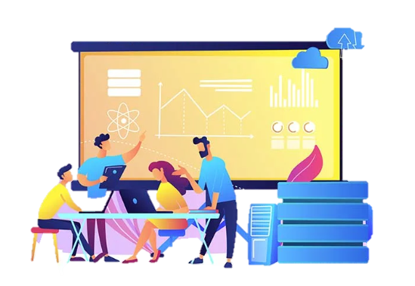
Método Delphi: El consenso desde la virtualidad
Delphi
Un proceso iterativo que busca generar consenso en las opiniones de los expertos; por lo tanto, tenemos respuestas a preguntas en profundidad y réplicas a las mismas
Ventajas
Desventajas
Zoom y Wenbex

Slide 8
Para Concluir
Integración de TIC
Socialización de TIC
Plataformas digitales
Ventajas
Investigación moderna
Realidad actual

Slide 9
Dr. Mario Miguel Cienfuegos Narváez
mcienfuegos@unan.edu.ni

